Slide 1
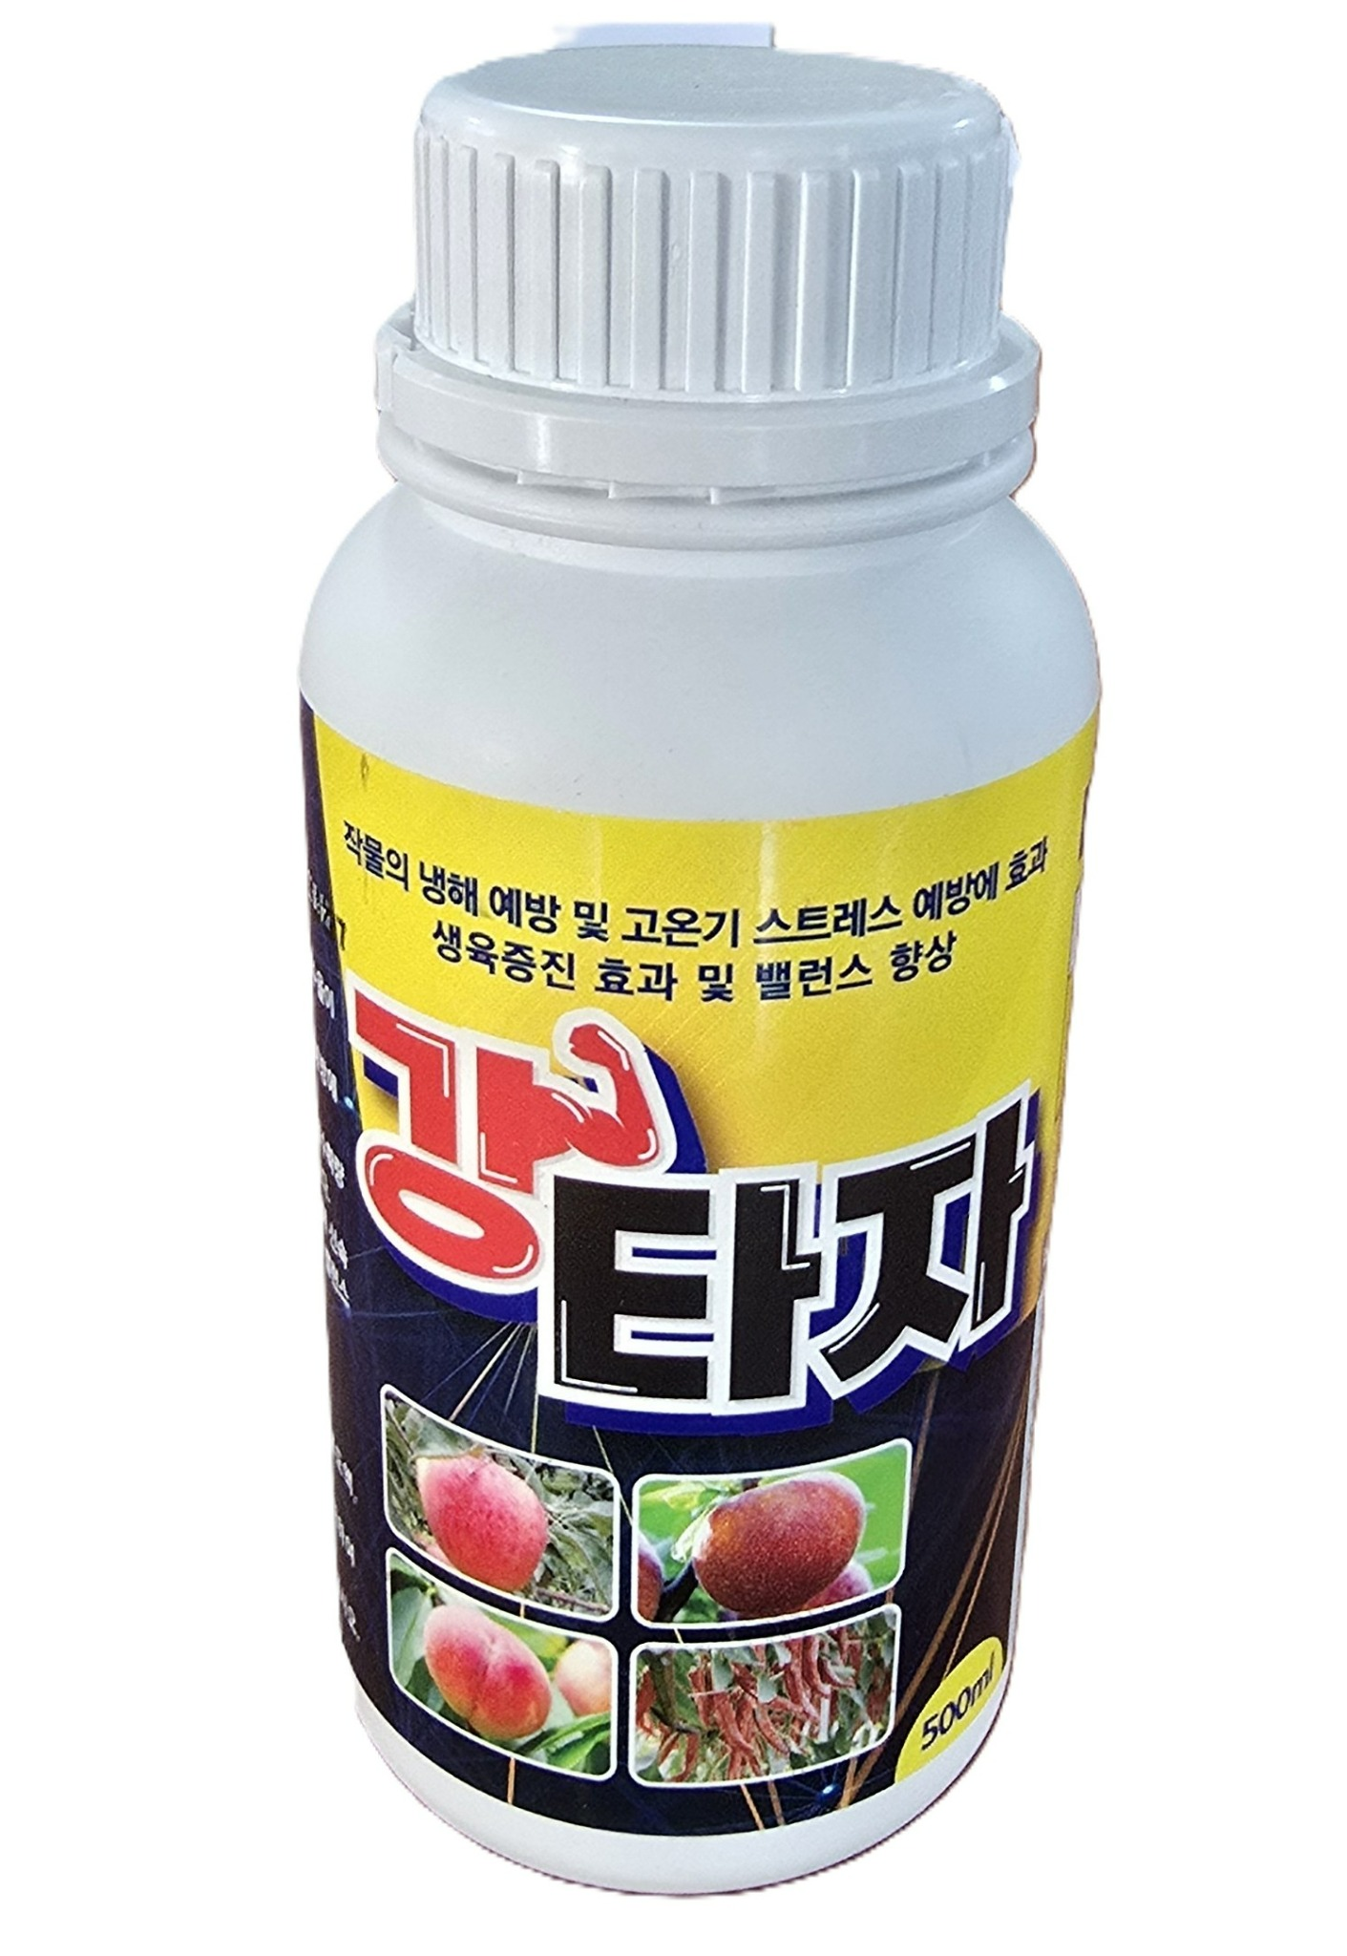
작물의 균형 있는 생육을 위한
강타자
미량요소 복합비료
냉해·고온기 스트레스 관리와
생육 밸런스 향상에 활용
전 작물 · 500mL · 500~1,000배
Notes:
[Sources]
- 사용자 제공 사진: 20260517_132640.jpg

Slide 2
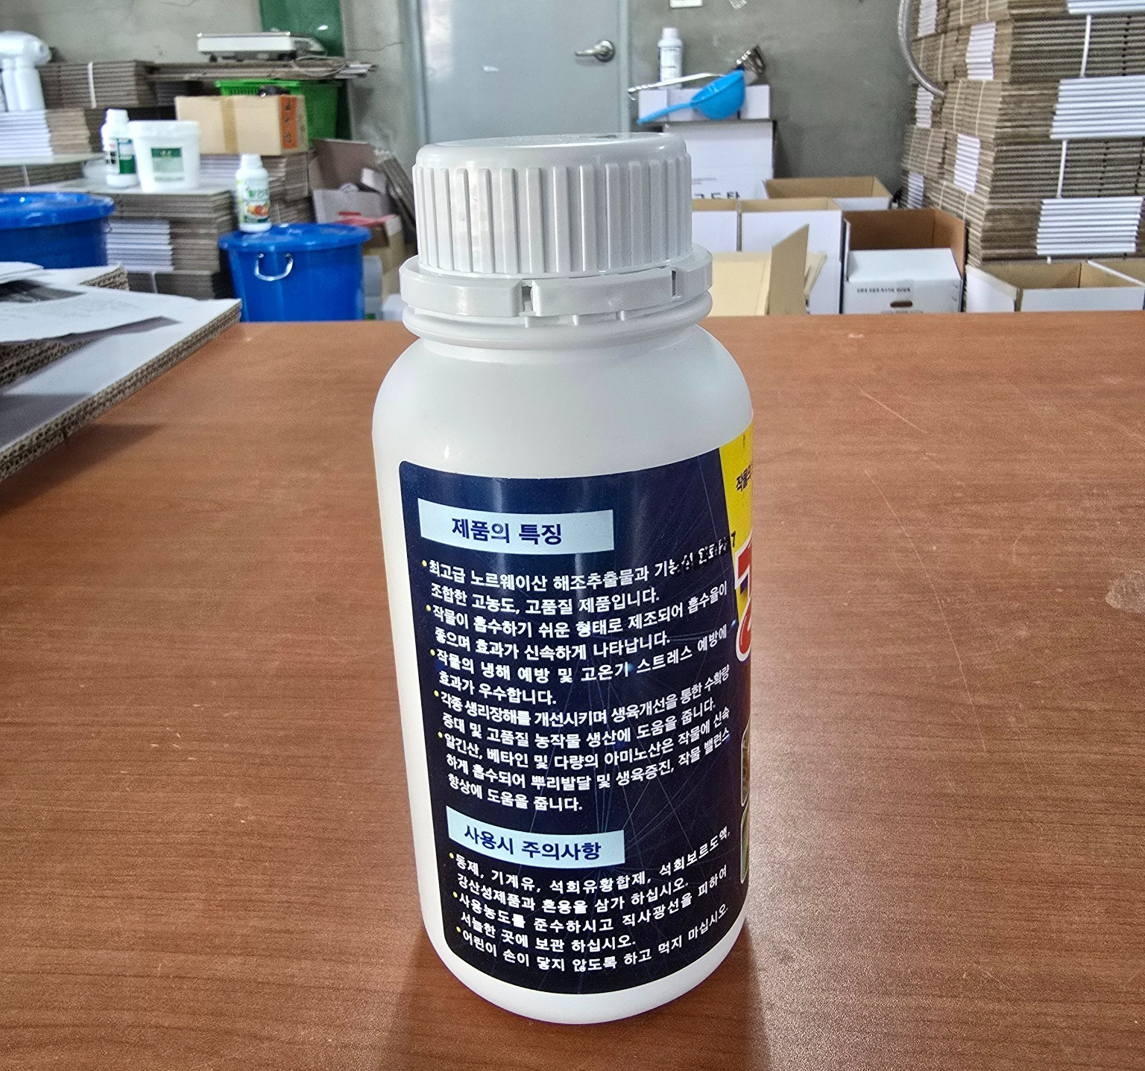
PRODUCT POINT
작물 생육 전반의 밸런스를 고려한 복합 설계
노르웨이산 해조추출물
라벨에 기재된 해조추출물과 기능성 물질을 조합한 고농도 제품
흡수하기 쉬운 형태
작물 흡수를 고려한 형태로 제조되어 신속한 활용을 돕습니다.
생육 밸런스 향상
뿌리 발달, 생육 증진 및 고품질 농산물 생산 관리에 활용합니다.
강타자 | 미량요소 복합비료
02
Notes:
[Sources]
- 사용자 제공 사진: 20260517_132652.jpg

Slide 3
KEY BENEFITS
재배 환경 변화에 대응하는 세 가지 관리 포인트
01
02
03
냉해 예방 관리
고온기 스트레스 관리
생육·품질 관리
저온 환경에서 작물의
생육 안정 관리에 활용
고온기에 발생하는
환경 스트레스 관리에 활용
생리장해 개선과 생육 증진을
통한 수확·품질 관리에 활용
※ 제품 라벨에 기재된 표현을 바탕으로 정리했으며, 재배 환경과 작물 상태에 따라 활용 결과는 달라질 수 있습니다.
강타자 | 미량요소 복합비료
03
Notes:
[Sources]
- 사용자 제공 사진: 20260517_132652.jpg

Slide 4
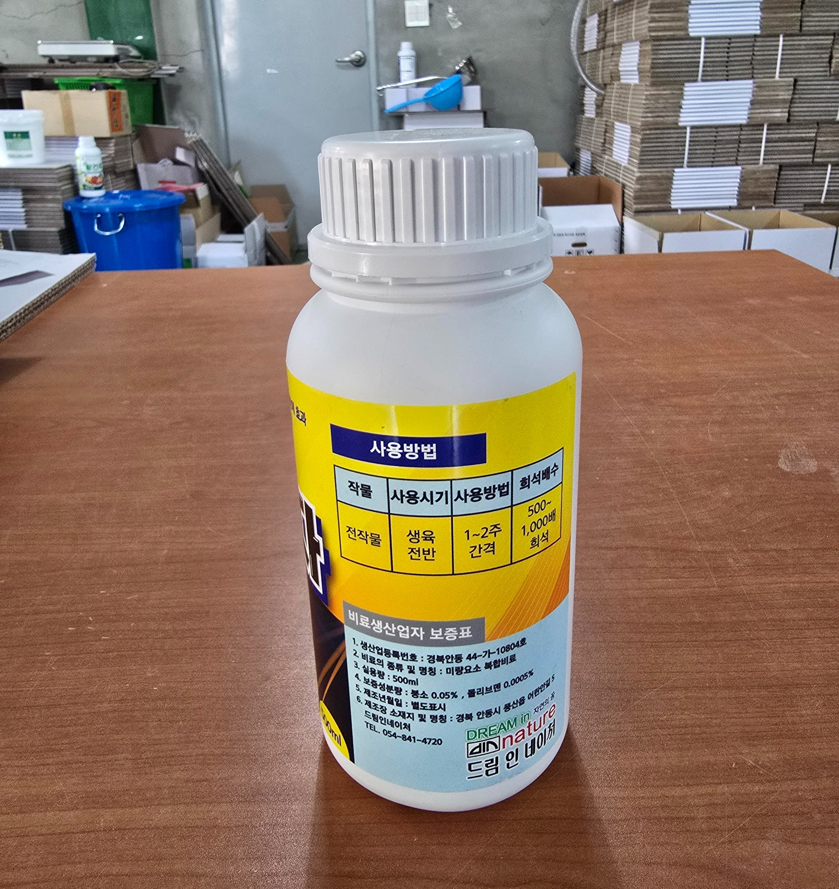
HOW TO USE
전 작물 생육 전반에 1~2주 간격으로 사용
대상 작물
전 작물
사용 시기
생육 전반
사용 간격
1~2주 간격
희석 배수
500~1,000배 희석
물 20L 기준 환산
500배: 40mL | 1,000배: 20mL
강타자 | 미량요소 복합비료
04
Notes:
[Sources]
- 사용자 제공 사진: 20260517_132645.jpg

Slide 5
PRODUCT FACTS
제품 라벨에서 확인한 기본 정보
제품 구분
미량요소 복합비료
내용량
500mL
보증성분량
붕소 0.05% · 몰리브덴 0.0005%
생산업등록번호
경북안동 44-가-10804호
제조원
드림인네이처
표기 연락처
054-841-4720
강타자 | 미량요소 복합비료
05
Notes:
[Sources]
- 사용자 제공 사진: 20260517_132645.jpg

Slide 6
안전하고 정확하게 사용하세요
01
농약, 기계유, 석회유황합제, 석회보르도액, 강산성 제품과의 혼용을 삼가세요.
02
사용 농도와 사용 간격을 준수하고, 지나친 사용을 피하세요.
03
서늘한 곳에 보관하고 어린이의 손이 닿지 않도록 하세요.
04
제품을 먹지 마세요.
강타자 | 500mL | 전 작물용 미량요소 복합비료
06
Notes:
[Sources]
- 사용자 제공 사진: 20260517_132652.jpg

